Slide 1
Katolícka univerzita, Hrabovská cesta 1, Ružomberok
Služby internetu
Bc. Dominika Račeková
2013/2014 LS
Ročník: 1
Stupeň: Mgr.
geografia - informatika

Slide 2
OBSAH
Služby internetu
Neinteraktívna komunikácia- E- pošta, diskusné fórum, blog
Interaktívna komunikácia
IP telefónia
Web- prehliadače, webová stránka, vyhľadávanie informácií
Web2
Digitálna televízia

Slide 3

Internet ponúka niekoľko štandardných služieb, prostredníctvom ktorých fungujú jednotlivé používateľské aplikácie. Pre používanie jednotlivých služieb musí mať používateľ na svojom počítači nainštalovaný program (klienta), ktorý dokáže prostredníctvom pripojenia k Internetu komunikovať so servermi poskytujúcimi konkrétny typ služby (www prehliadač, ftp klient, poštový klient ...).

Slide 4

SLUŽBY INTERNETU:
www – program, ktorý umožňuje prezeranie stránok. Je to informačná služba internetu.
Komunikácia - interaktívna – TALK, IRC, ICQ, MSN Messnger, Skype...
- neinteraktívna – e-mail, blog, diskusné fórum...
FTP – služba, ktorá umožňuje prenos súborov. Je staršia ako služba www.

Slide 5

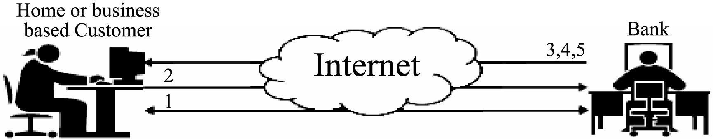
TELNET – slúži na pripojenie k vzdialenému PC tak, aby sme mohli využívať jeho prostriedky (spustiť na ňom programy, ...)
Elektronické obchodovanie – podobné zásielkovej službe, kde sa tovar objednáva pomocou katalógu.
Internet banking – služba, ktorá umožňuje klientovi banky komunikovať s bankou.

Slide 6



NEINTERAKTÍVNA KOMUNIKÁCIA
Pri neinteraktívnej komunikácii užívatelia nemôžu okamžite reagovať. Informácie, ktoré sú vyslané jednou osobou sa k adresátovi dostanú po istom čase a ten na ne reaguje s istým časovým odstupom. Za neinteraktívnu komunikáciu sa považuje SMS, odkazová schránka, e-mail, blog...

Slide 7



a) Elektronická pošta
Komunikácia prebieha prostredníctvom správ, ktoré si používatelia posielajú.
Funguje na podobnom princípe ako klasická pošta.
E-mialovú schránku môže poskytnúť prevádzkovateľ Internetu alebo si ju môžeme založiť sami na niektorom z verejných poštových serverov (www.zoznam.sk, www.post.sk, www.gmail.com, ....).

Slide 8


prostriedky na emailovú komunikáciu:
elektronická adresa, ktorá sa skladá z dvoch častí, ktoré sú spojené znakom @,
prvá časť elektronickej adresy identifikuje používateľa,
druhá časť elektronickej adresy identifikuje server, kde bola elektronická adresa vytvorená.
poštový klient je program určený na prácu s elektronickou poštou, ktorý má plniť nasledujúce úlohy:
pracovať s poštou cez protokoly
vedieť poštu načítať z poštovej schránky
vedieť vytvoriť a odoslať novú poštovú správu
prijaté správy vedieť preposlať, odpovedať, vedieť správy filtrovať, triediť a usporadúvať
umožniť spravovať adresár kontaktov

Slide 9


b) Blog
Blog vznikol spojením a skrátením dvoch slov, a to Web a log. Je to online internetový denník jednej konkrétnej osoby, ktorý je určený aj pre ostatných ľudí. Skladá sa z článkov, ktoré autor blogu publikuje. Ku každému článku môže byť diskusia.
Mnoho ľudí má vlastné blogy, lebo chcú niečo povedať, vyjadriť sa k nejakej téme a zaujíma ich, čo si o tom myslia iní ľudia.

Slide 10
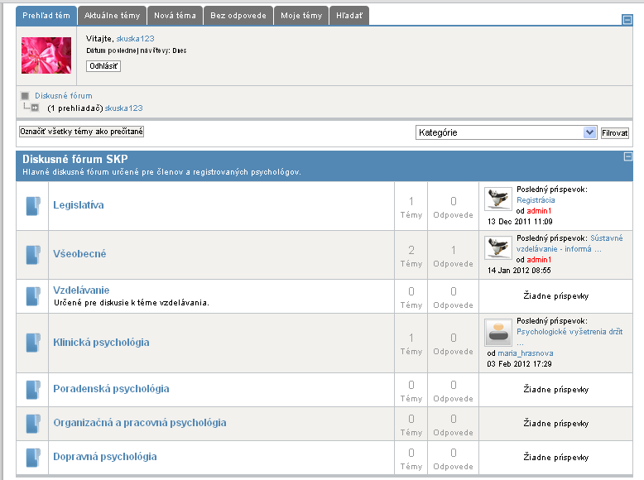
c) Diskusné fórum
Diskusné skupiny sú internetové diskusné fóra, na ktorých sa stretávajú skupiny používateľov so spoločnými záujmami a zhovárajú sa na danú tému. Správy diskusných skupín sú dostupné pre všetkých používateľov, ktorí zobrazia skupinu, v rámci ktorej boli správy uverejnené. Diskusné skupiny majú medzinárodný rozsah.

Slide 11



INTERAKTÍVNA KOMUNIKÁCIA
je taká, keď si užívatelia vymieňajú informácie ( textové, grafické, zvukové, alebo video ) v reálnom čase (on line )
Užívatelia prostredníctvom Internetu môžu okamžite reagovať textovými správami, hlasovou komunikáciou, alebo cez tzv. videokonferencie.

Slide 12
Chat - (čet alebo pokec) je vedenie rozhovoru v reálnom čase pomocou internetu a počítača.
Pôvodne bol chat len textový. Postupne prešiel vývojom a dnes už možno pri chate komunikovať aj pomocou obrázkov, animácií, audio/video- konferencie a pod. (IRC, ICQ,....)
webchat
audiochate
videochat - hovoríme v prípade, že sa účastníci vidia aj cez video (Skype,....)

Slide 13

Textový chat - Irc
IRC ( Internet Relay Chat ) - komunikačný program, ktorý umožňuje komunikovať viacerým ľuďom súčasne
Umožňuje posielať správy iným IRC serverom, kde sú prihlásení iní užívatelia
Na IRC sú vytvorené tzv. kanály ( channels ) ktoré zoskupujú ľudí rovnakej krajiny, záujmov a pod.

Slide 14

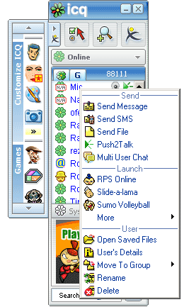
Textový chat - Icq
ICQ (I seek you) Je to nástroj na komunikáciu. Ten, kto ho chce používať si musí nainštalovať klientsky program na počítači a
zaregistrovať sa na ICQ serveri.
Každý užívateľ si vytvára zoznam
svojich priateľov s prezývkami.
Po prihlásení na ICQ sa mu
zobrazuje, kto z jeho priateľov
je prihlásený.

Slide 15


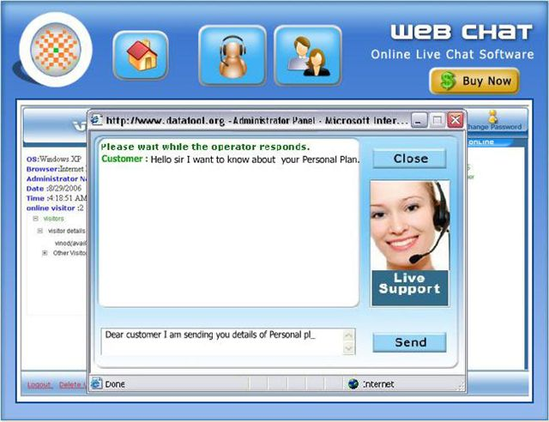
Webchat
chatovanie vo web -prostredí (pokec.sk, facebook.com,....)

Slide 16

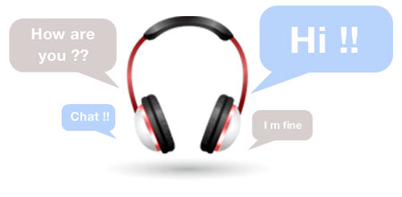
audiochate
- hlasový chat, ktorý sa podobá na telefónny hovor cez internet. (Skype, TeamSpeak....)

Slide 17

videochat
-hovoríme v prípade, že sa účastníci vidia aj cez video (Skype,....)

Slide 18

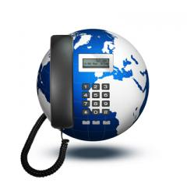
IP telefónia
-telefonovanie cez Internet- využíva na prenos hlasu Voice over Internet Protocol (VoIP).
Digitalizovaný hlas sa vo forme paketov prenáša po sieti Internet.
Pri telefonovaní cez VoIP sa používajú koncové zariadenia, IP telefóny, ktoré sa pripájajú priamo do lokálnej počítačovej siete.

Slide 19


Web - www
World Wide Web (celosvetová pavučina) je distribuovaný hypertextový internetový informačný systém, v ktorom dokumenty obsahujú odkazy na iné miestne alebo vzdialené dokumenty.
Je to oficiálne označenie tej časti, kde sa informácie nachádzajú vo forme webových stránok. Každý dokument má svoju špecifickú adresu – URL a je pomocou nej nájdený a zobrazený v programoch nazývaných webový prehliadač.

Slide 20

Web 2.0
Termín „Web 2.0“ je ustálené označenie pre etapu vývoja webu, v ktorom bol pevný obsah webových stránok nahradený priestorom pre zdieľanie a spoločnú tvorbu obsahu. Týka sa obdobia od roku 2004 po súčasnosť.

Slide 21
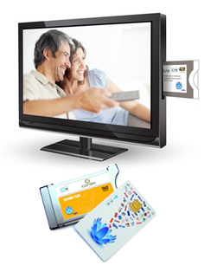
Digitálna televízia
Je telekomunikačný systém na vysielanie a príjem televízneho vysielania prostredníctvom digitálneho signálu.
Používa digitálnu moduláciu dát, ktoré sú digitálne komprimované a vyžadujú dekódovanie.
Technológia bola uvedená koncom
90. rokov.

Slide 22
domáca úloha:
vyhľadajte možnosti komunikácie skupín v prostredí Google
napíšte ľubovoľnú emailovú správu, pošlite ju svojmu susedovi ako hlavnému adresátovi, ostatným spolužiakom ako kópiu.
napíšte ľubovoľnú emailovú správu, vložte prílohu, pošlite ju svojmu susedovi. Ten ju prečíta a odošle túto správu mne.

Slide 23
zdroje
http://szssvbazpo.wbl.sk/sluzbyinternetu.pdf
http://www.sportgymke.sk/informa/sluzby_Internetu.pdf
http://melisko.webnode.sk/news/internet-sluzby-internetu-/
http://skola.dvp.sk/?p=73
http://sk.wikipedia.org/wiki/Internet
http://sk.wikipedia.org/wiki/ICQ

Slide 24

Ďakujem za pozornosť!

